Slide 1
Web前端
组件智能生成系统
答辩人：吴东岳
学号：170521325
专业：软件工程
导师：李松江

Slide 2
1.背景简述
目录
2.分析实现
3.总结思考

Slide 3
01
论文背景简介
Notes:
字体：新蒂下午茶，新蒂黑板报

Slide 4
写一个组件的前端
写一百个组件后的前端
Notes:
https://pixabay.com/zh/photos/download/teddy-bear-620761_1280.jpg?attachment
https://pixabay.com/zh/photos/download/doll-200759_1280.jpg?attachment
https://pixabay.com/zh/photos/download/teddy-164932_1280.jpg?attachment
https://pixabay.com/zh/photos/download/sheep-719487_1280.jpg?attachment
https://pixabay.com/zh/photos/download/luigi-559832_1280.jpg?attachment
https://pixabay.com/zh/photos/download/love-275290_1280.jpg?attachment
https://pixabay.com/zh/photos/download/warrior-498250_1280.jpg?attachment

Slide 5
怎么有这么多组件要写？
Notes:
https://pixabay.com/zh/photos/download/teddy-bear-620761_1280.jpg?attachment
https://pixabay.com/zh/photos/download/doll-200759_1280.jpg?attachment
https://pixabay.com/zh/photos/download/teddy-164932_1280.jpg?attachment
https://pixabay.com/zh/photos/download/sheep-719487_1280.jpg?attachment
https://pixabay.com/zh/photos/download/luigi-559832_1280.jpg?attachment
https://pixabay.com/zh/photos/download/love-275290_1280.jpg?attachment
https://pixabay.com/zh/photos/download/warrior-498250_1280.jpg?attachment

Slide 6
开发难点
组件不可复用
复用性强的组件很难写
设计页面难度大
考虑设计很费时间
要写的组件多
许多基础组件

Slide 7
也许，前端需要一个......

Slide 8
Web前端组件智能生成系统

Slide 9
02
分析与实现
Notes:
字体：新蒂下午茶，新蒂黑板报

Slide 10
要智能，拖拽一下填填属性就可以形成组件。
组件种类要多，要好看
可以预览结果
既可以复制也可以导出文件

Slide 11
技术选型
VScode
ElementUI
简洁强大的编译器
Vue
美观大方的组件库
前端框架，数据驱动，组件系统

Slide 12
系统使用设想
拖拽组件
配置属性
一键生成
生成的Vue组件直接可以用在项目中，大大减少写组件时间

Slide 14
模块一览

Slide 15
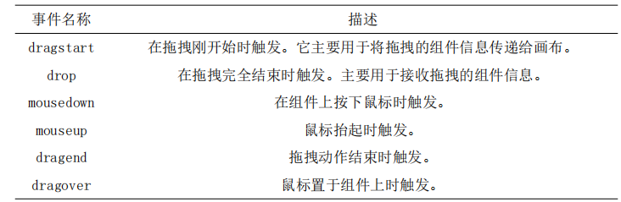
实现拖拽模块
拖拽的事件表

Slide 18
属性配置模块
使用Vue的双向绑定实时渲染
点击组件
配置属性
实时渲染

Slide 19
数据双向绑定

Slide 20
实现代码生成模块

Slide 21
一些细节
防抖
层次
01
配置属性时快速输入会触发防抖
03
拖拽组件时，记录z-index属性
保存上次记录
02
突然退出页面时，会记录下当前绘制的组件

Slide 22
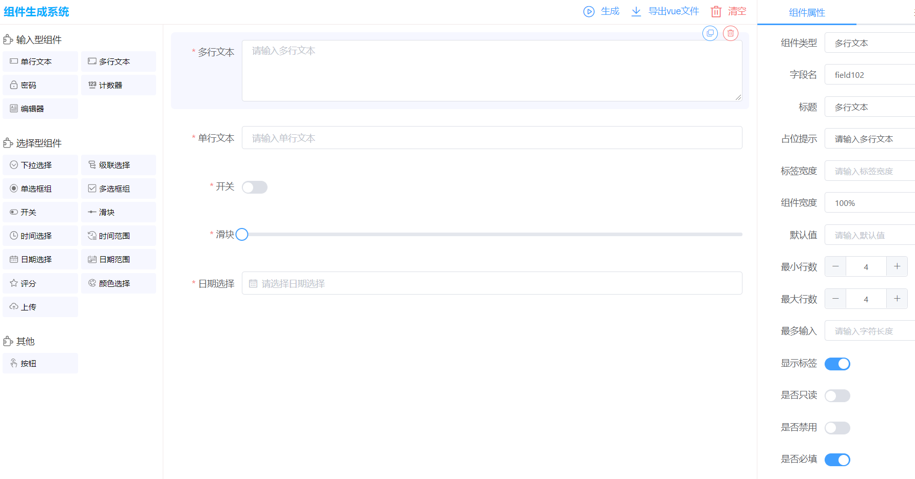
拖拽绘制界面

Slide 23
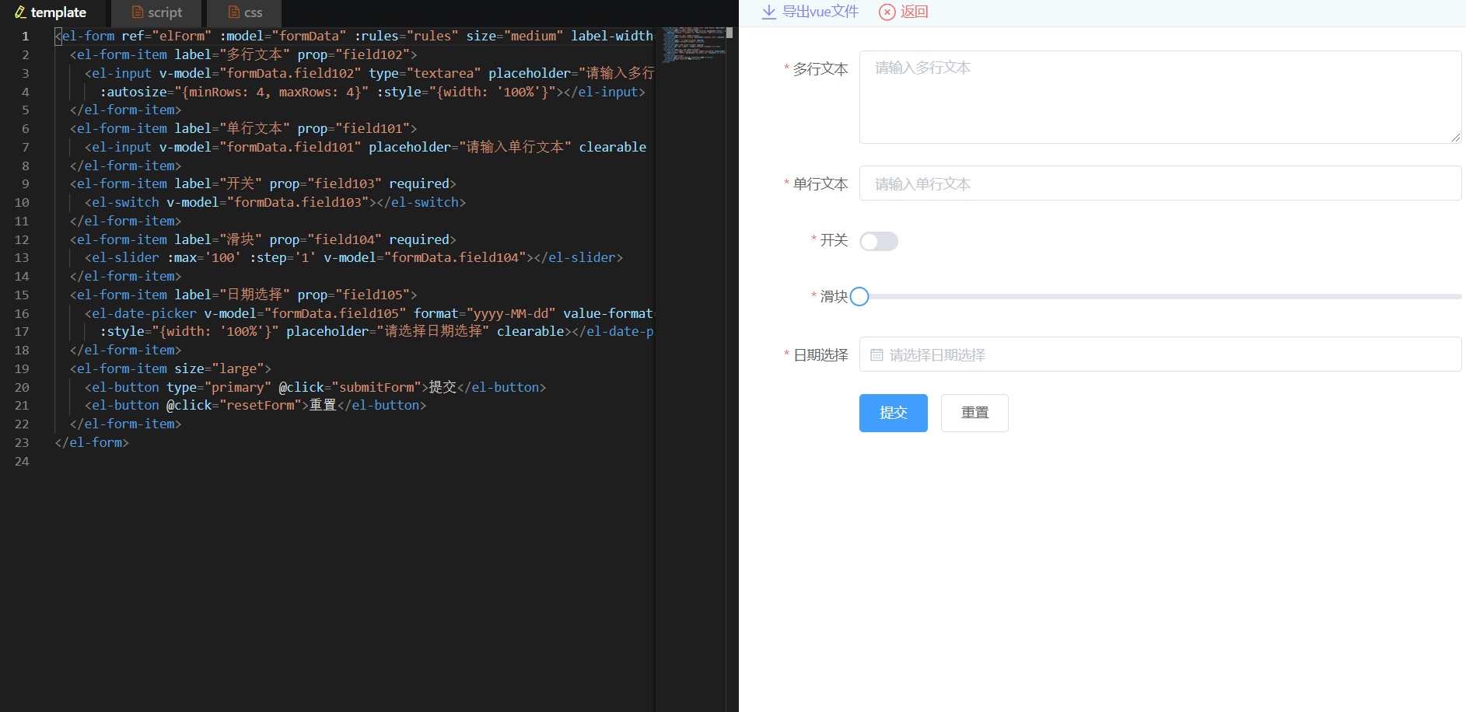
生成代码界面

Slide 24
03
总结提升
Notes:
字体：新蒂下午茶，新蒂黑板报

Slide 25
完善方向
更多组件
多套UI
01
未来还可以适配更多组件
03
能使用AntDesign等UI框架
适配React
完善动画和样式
02
能将组件导出为react的组件
04
增加动画，提高使用手感

Slide 26
致谢
感谢导师们
感谢实验室的伙伴
感谢参加答辩的各位评审老师

